Slide 1
KGV og KAV verktøy fra EU-Supply
Superbrukeropplæring

Slide 2
Agenda
Historikk og volumtall
Roller og oppgaver
Tilgangsstyring og brukertilgang
Virksomhetsadministrasjon
Noen aktuelle tjenester
Aktuelle funksjonaliteter
Superbrukerforum, workplace, kurs og intranett

Slide 3
Historikk
Kontrakt med EU-Supply Holding AB ble signert 06.08.2015
Varighet: 6 + 1 + 1 år
Opsjon om ytterligere forlengelse av dagens avtale med 1 + 1 år fra og med 06.08.2023.
KGV Light versjon
Mercell har bl.a. kjøpt opp EU-Supply, Vismas Tensign, Claudia (Finsk), Negomatrics (Nederlandsk)
Dagens navn er Mercell CTM AB
Notes:
Må oppdateres når FIN har bekreftet ytterligere forlengelse.

Slide 4
Volumtall - virksomheter, brukere og konkurranser
40 virksomheter har egen unit i KGV
24 virksomheter har tatt i bruk KAV
4 virksomheter har kun KON brukere
Ca. 60 Samkjøpsavtaler på KON enheten
Totalt 525 brukere per 1. november 2022 som er en reduksjon fra 549 per 1. november 2021
Totalt 4052 anskaffelser i KGV per 16. november 2022
797 anskaffelser i KGV per 16. november 2022
10 virksomheter har tatt i bruk automatisk arkivering fra KGV til ACOS Websak
545 digital signering i KAV per 16. november 2022
Notes:
Må oppdateres etter telling av oktober måned.

Slide 5
Roller og oppgaver

Slide 6
Roller i KGV/KAV
Tjenesteforvalterrollen
Superbrukerrollen
Brukerrollen

Slide 7
Tjenesteforvalterrollen
Tjenesteforvalter har en overordnet rolle som innebærer å bistå virksomhetene med
etablering,
tilrettelegging,
opplæring og bruk.
Tjenesteforvalter har operatortilgang som gir tilgang til alle virksomhetene i KGV/KAV.

Slide 8
Tjenesteforvalters oppgaver
  Etablere virksomheter i produksjonsplattformen
  Opprette tilganger til superbrukerne ved etablering av ny KGV/KAV enhet
  Etablere nye funksjonaliteter i KGV/KAV
  Kontinuerlig oppdatering ved endringer i regelverket når det gjelder prosedyremaler, sjekklister, etc.
  Dialog med Mercell når det gjelder forvaltning, drift, vedlikehold og etc.
  Dialog med DFØ (Direktoratet for forvaltning og økonomistyring)
  Informere superbrukere om endringer/oppdateringer og evt. annen relevant informasjon i KGV/KAV gjennom workplace SAM/KGV
  Oppfølging av kontrakt med leverandør av KGV/KAV
  Fakturering og avsjekk av brukere
  Utvikling og oppdatering av intranett og opplæringsmateriell
  Oppdatering av generelle rutiner ift. bruk av KGV/KAV

Slide 9
Superbrukerrollen
En superbruker har som rolle å forvalte KGV/KAV i egen virksomhet. Dette innebærer å
administrere KGV/KAV,
opplæring av brukere og være
kontaktpunkt for brukerne i egen virksomhet og tjenesteforvalter i UKE.
Tilgang som virksomhetsadministrator.
Hver virksomhet har én eller flere superbrukere som kan kontaktes. Her er oversikt over alle superbrukere i de forskjellige virksomhetene: https://felles.intranett.oslo.kommune.no/verktoy-og-systemer/konkurransegjennomforingsverktoy-kgv/kgv-roller/

Slide 10
Superbrukers oppgaver
Opprette og slette brukere i KGV/KAV
Gi brukerne tilganger i KGV/KAV som bruker (Virksomhetsbruker) eller superbruker (Virksomhetsadministrasjon)
Opplæring av brukere i egen virksomhet
Oppdatere brukere i sin virksomhet om endringer i KGV/KAV
Oppdatere brev- og invitasjonsbrevmaler i egen virksomhet
Lenke ned sjekklister, prosedyremaler og oppdateringer/endringer i samarbeid med tjenesteforvalter
1 linje support for brukerne i egen virksomhet

Slide 11
Superbrukers oppgaver forts…
Kontakt superbruker for KON enheten når brukere skal gi tilgang eller slettes
Tilpasse rutiner ift. egen virksomhet
Opprette og gjennomføre egne konkurranser og kontrakter
Opprette testleverandør (hvis det er aktuelt)

Slide 12
Brukerrollen
Har ansvar for
egne konkurranser og kontrakter i KGV/KAV.
Har kun tilgang til sine egne konkurranser/kontrakter og hvor de er invitert i team.

Slide 13
Brukers oppgaver
De har bl.a. følgende oppgaver:
Opprette og gjennomføre og følge opp egne konkurranser og kontrakter i KGV/KAV
Tilgang til konkurranser og kontrakter hvor de er en del av et team. Oppgavene avhenger av hvilke rettigheter de har fått i teamet. Dette er:
  Redigeringstilgang (alle tilganger),
  begrenset redigeringstilgang (ikke tilgang til å avslutte konkurransen og endre innstillingene i teamet),
  Lesetilgang (har ikke anledning til å gjøre endringer),
  begrenset lesetilgang (samme som «lesetilgang» men kan ikke lese prisskjema eller totalpris i tilbudet når dette er rigget i KGV)

Slide 14
Tilgangsstyring og brukertilgang

Slide 15
Tilgangsstyring
Det er tre tilganger i KGV/KAV:
  Operatortilgang (Tjenesteforvalter)
    Tilgang til alle KGV/KAV enhetene
  Virksomhetsadministrator (Superbrukere)
    Alle tilganger i KGV/KAV i egen virksomhet
  Virksomhetsbruker (KGV/KAV brukere)
    Tilganger til egne konkurranser/kontrakter
    Tilgang til konkurranser/kontrakter hvor de er invitert i team

Slide 16
Tilgangsstyring forts…
Hvorfor tilgangsstyring?
  Større risiko for at informasjon kommer på avveie når mange personer har alle tilganger
  Viktig med riktig kompetanse ift. tilgang (Innkjøpskompetanse og systemkompetanse)
  Kun superbrukere bør ha tilgang som virksomhetsadministrator 2-3 superbrukere i hver virksomhet
  Brukere kan få tilgang til andre konkurranser ved å bli invitert i team
  NB: Viktig å avslutte tilganger når personer slutter i virksomheten eller går over i en annen rolle
  NB: Brukerne i KGV/KAV skal ha Oslo kommune e-postadresse. De skal ikke benytte private e-poster eller e-poster fra innleide firmaer. Årsaken er at Oslo kommune skal ha kontroll på brukerne til KGV/KAV slik at informasjon ikke kommer på avveie.

Slide 17
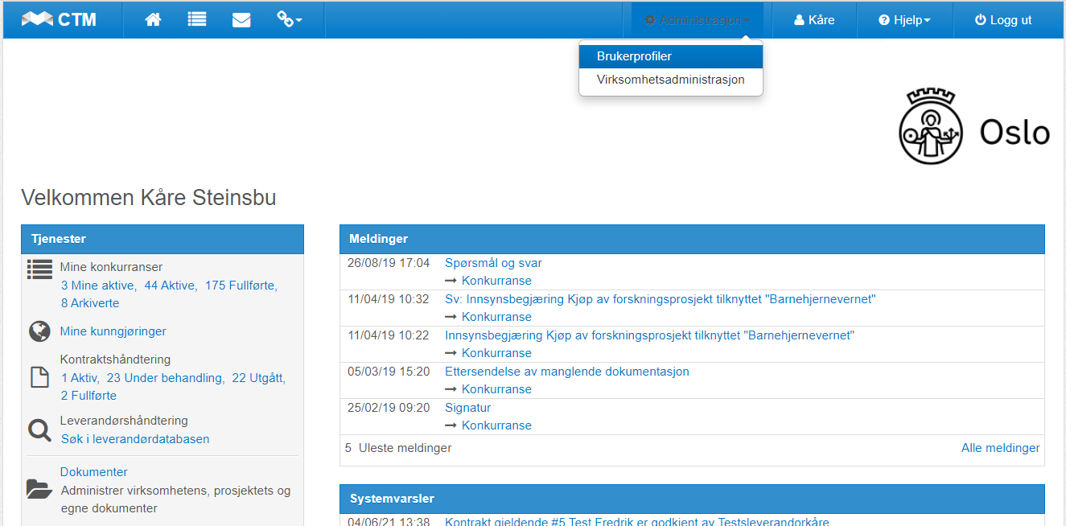
Opprette og slette brukere
Logg inn i KGV systemet
Gå til «Administrasjon» i toppmenyen. Velg «Brukerprofiler». Du kommer inn i oversikt over alle brukerne i KGV for virksomheten

Slide 18
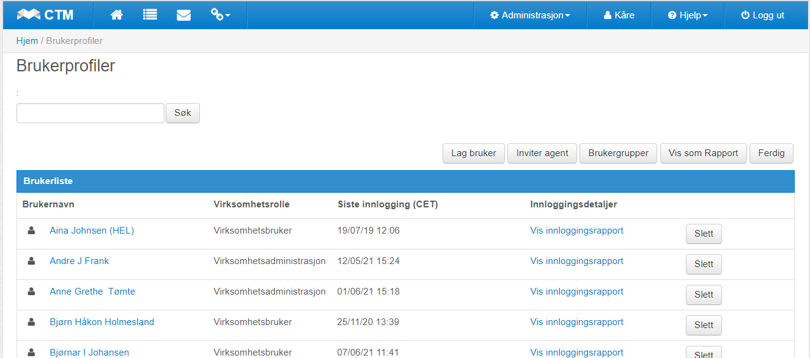
Opprette bruker
Her får du oversikt over alle brukerne i virksomheten.
Her har du også oversikt over hvilke tilganger hver enkelt bruker har.
Når de sist har vært innlogget.
Trykk på knappen «Lag bruker»

Slide 19
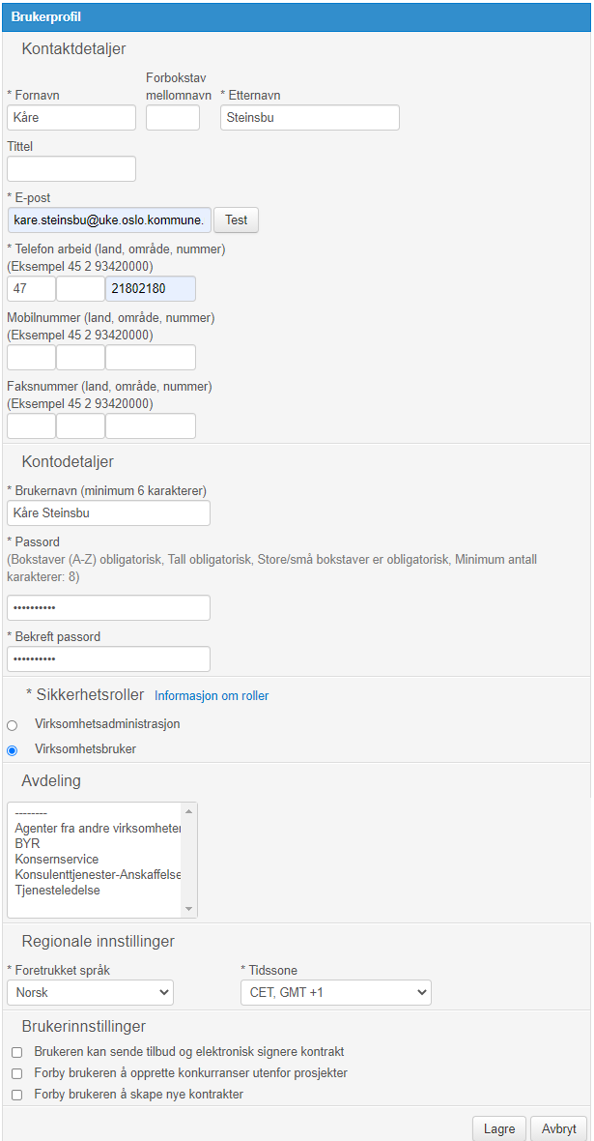
Opprette bruker
Fyll inn all relevant informasjon i feltene hvor det er merket med*
Fornavn og etternavn er Brukernavn
Legg inn passord: Passord123. Brukeren må ved første innlogging lage eget passord. Brukerens passord må inneholde: små og store bokstaver, tall og minimumslengde på 8 tegn.
Her velger du hvilken tilgang brukeren skal ha. Det er helst kun de som skal ha Superbrukerrolle som skal ha tilgang som «Virksomhetsadministrator».
Hvis brukeren skal signere kontrakter i KAV, må dette hukes for under «Brukerinnstillinger». Det er kun de virksomhetene som har bestilt digital signering som har tilgang til digital signering.
Trykk «Lagre» knappen
Notes:
Bør skifte sjermbilde – Prøve å unngå å bruke eget navn

Slide 20
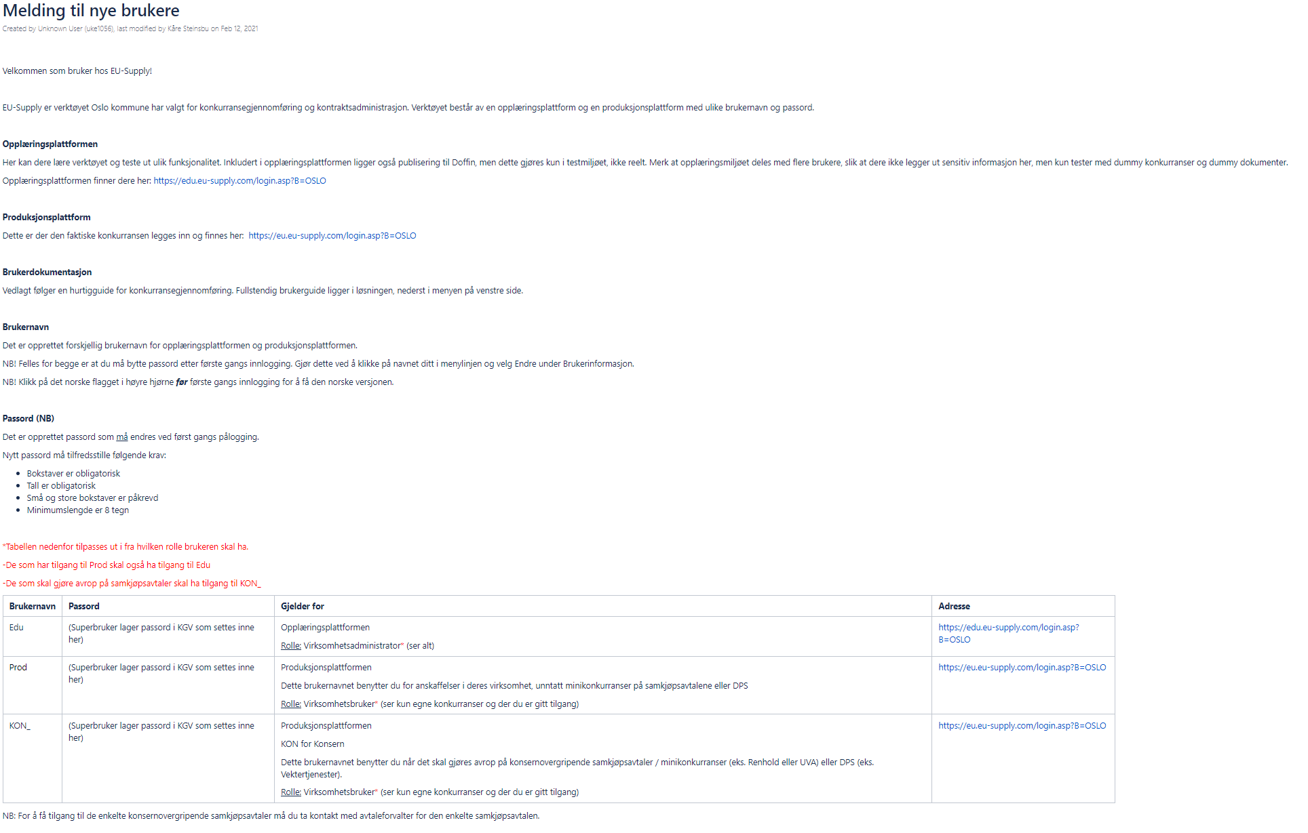
Opprette bruker – informasjon til brukere
Send e-post til bruker om tilgang til KGV/KAV med link til systemet
Her ser dere eksempel på e-post mal som kan brukes
Skal vedkommende ha tilgang til KON enheten må dere ta kontakt med Superbruker på KON
Oversikt over superbrukere finnes på felles intranett for KGV
Superbruker kan etablere bruker i opplæringsplattformen

Slide 21
Sletting av brukere
Søk opp vedkommende som skal slettes
Hvis vedkommende er eier av konkurranser som er aktive, må eier av konkurransen endres før vedkommende slettes i KGV.
Trykk deretter på knappen «Slett»

Slide 22
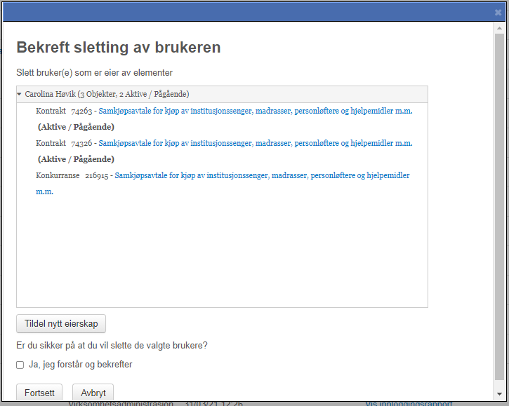
Endring av eierskap ved sletting av bruker
Det kommer opp beskjed om vedkommende er eier av konkurranser når du trykker på «Slett» knappen.
Du får følgende bilde hvor du får oversikt over hvilke konkurranser vedkommende er eier av.
Sjekk ut med bruker/Superbruker virksomheten om hvem som skal ta over eierskapet.
Trykk på knappen «Tildel nytt eierskap»

Slide 23
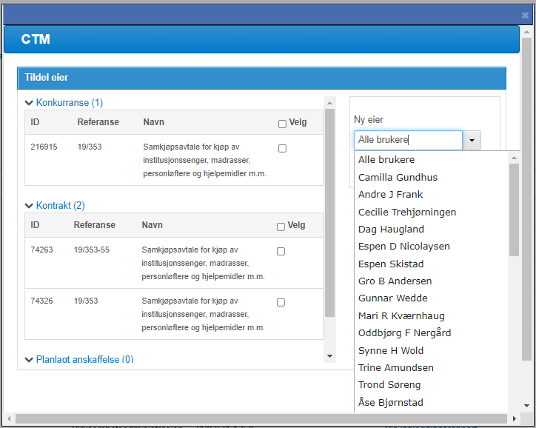
Endring av eierskap ved sletting av bruker
Her kan du velge ny eiere av konkurranser og kontrakter.
Huk av for aktuelle konkurranse og kontrakt
Finn ny eier i nedtrekksgardinen.

Slide 24
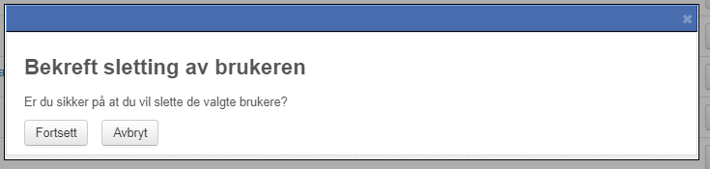
Endring av eierskap ved sletting av bruker
Etter du har tildelt ny eierskap og trykker på «Slett» knappen en gang til, vil du få følgende bilde
Trykk på «Fortsett» og brukeren vil bli slettet.

Slide 25
Opplæring og oppfølging av brukere i virksomheten
Benytt opplæringsmateriell som er publisert på felles intranett: https://felles.intranett.oslo.kommune.no/verktoy-og-systemer/konkurransegjennomforingsverktoy-kgv/
Opplæringsmateriellet blir oppdatert løpende
Følg med workplace gruppa SAM/KGV og videreformidle informasjon som kommer på denne gruppen til brukerne
Benytt workplace til å stille spørsmål / komme med løsninger på aktuelle problemer

Slide 26
Virksomhetsadministrasjon

Slide 27
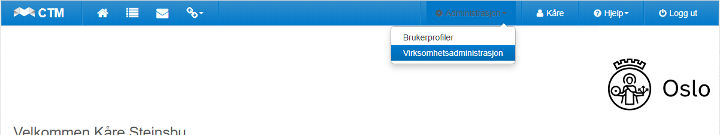
Virksomhetsadministrasjon
Kun de som har tilgang som Virksomhetsadministrator har tilgang til «Virksomhetsadministrasjon»:
Gå til toppmenyen og til «Administrasjon»
Trykk på nedtrekksgardinen og velg «Virksomhetsadministrasjon»

Slide 28
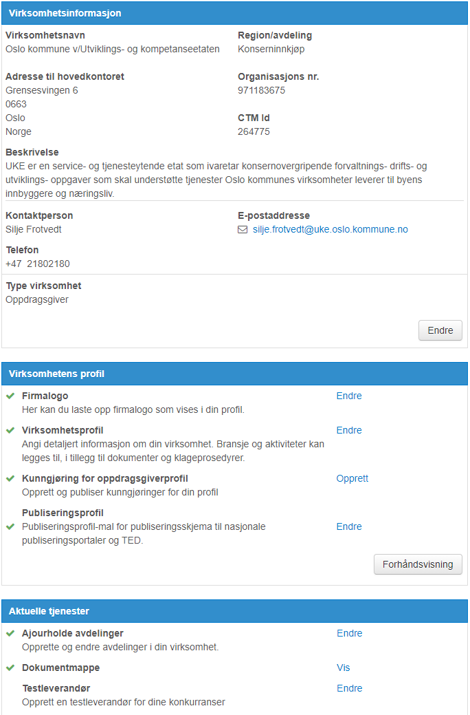
Sjekklisten i virksomhetsadministrasjon
Virksomhetsadministrasjon omfatter:
Virksomhetsinformasjon
Virksomhetsprofil
Aktuelle tjenester

Slide 29
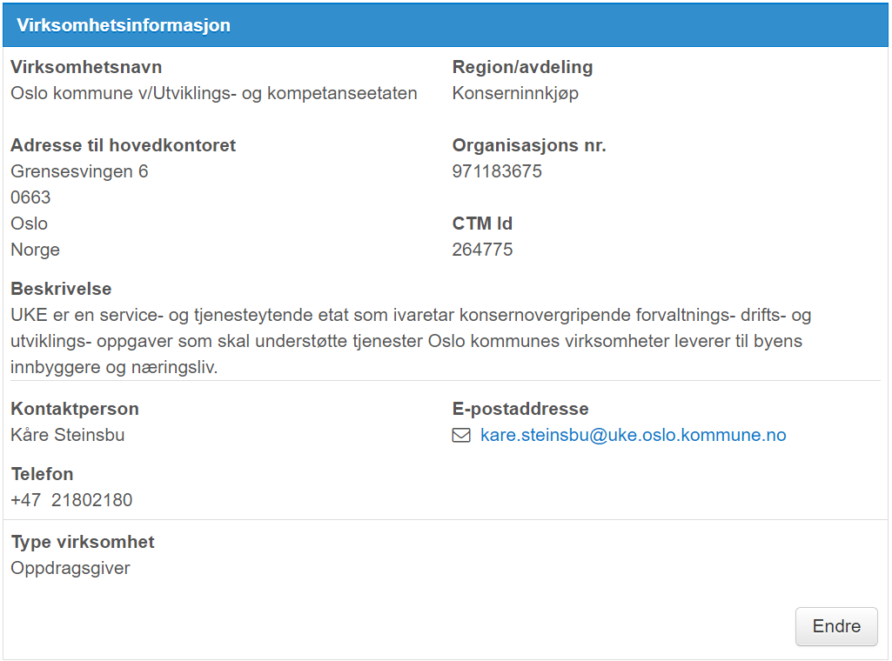
Virksomhetsinformasjon – Endre informasjon
Her får du oversikt over informasjonen til virksomheten.
For å oppdatere / redigere informasjonen. Trykk på «Endre» knappen.

Slide 30
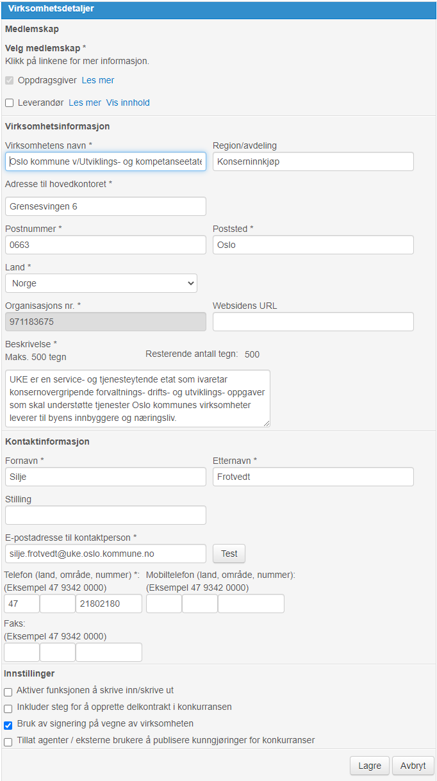
Virksomhetsinformasjon
Her kan Superbruker oppdatere følgende informasjon:
  Firmanavn, adresse, beskrivelse
  Kontaktinformasjon:
  Oppdatere innstillinger
Trykk deretter «Lagre» knappen

Slide 31
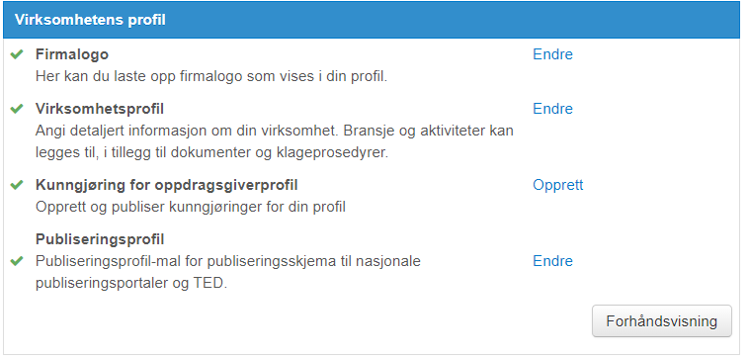
Virksomhetens profil
Her har du oversikt over sjekklisten til Virksomhets profil
Klikk på «Endre» for å endre firmalogo. Det skal alltid være Oslo kommune logo

Slide 32
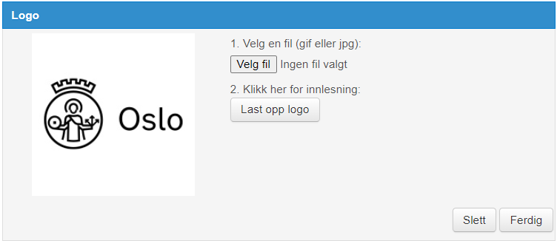
Logo
Dette gjøres i samsvar med tjenesteforvalter
NB: Det er kun godkjent Oslo kommune logo som skal inn her.
Klikk på «Velg fil» og deretter «Last opp logo»
Trykk deretter «Ferdig».
Hvis du trykker på «Slett» knappen får du spørsmål om du ønsker å slette eksisterende logo.

Slide 33
Virksomhetsprofil
Klikk på «Endre» for å komme inn på virksomhetsprofilen
Notes:
+

Slide 34
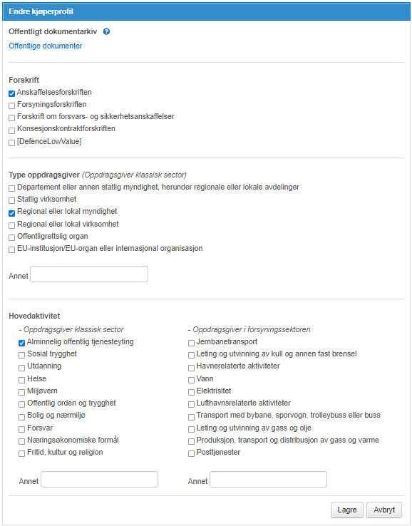
Virksomhetens profil
Virksomhetsprofil:
Ved etablering av KGV enhet legges inn informasjon om forskrift, type oppdragsgiver og hovedaktivitet.
Her kan det foretas endringer hvis informasjon er avhuket feil.
Ved endring av informasjon trykk deretter «Lagre».

Slide 35
Noen aktuelle tjenester

Slide 36
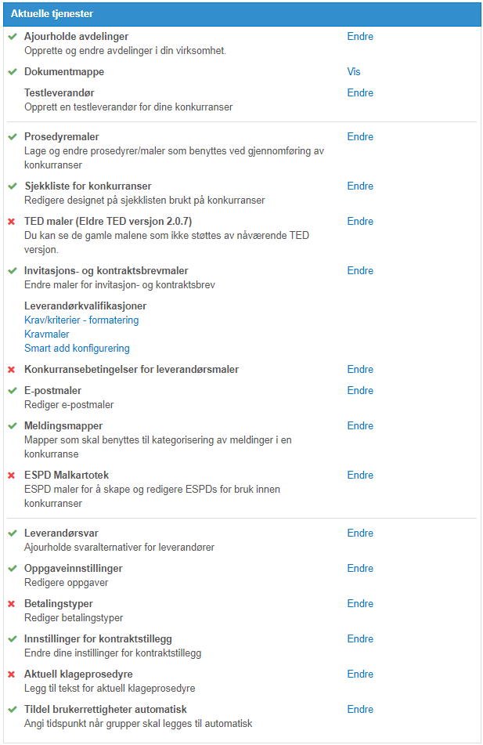
Aktuelle tjenester
Her er sjekkliste for aktuelle tjenester
Ikke alle tjenester er relevante
Vi skal gå gjennom de viktigste

Slide 37
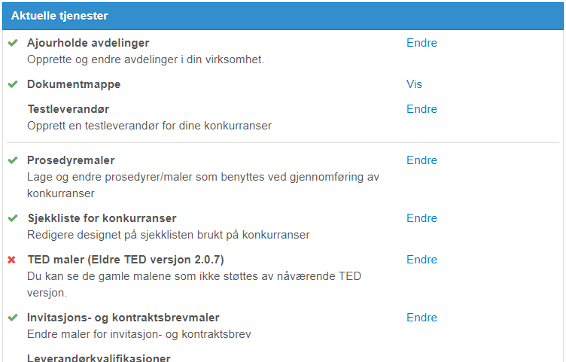
Dokumentmapper
Trykk på linken «Vis»

Slide 38
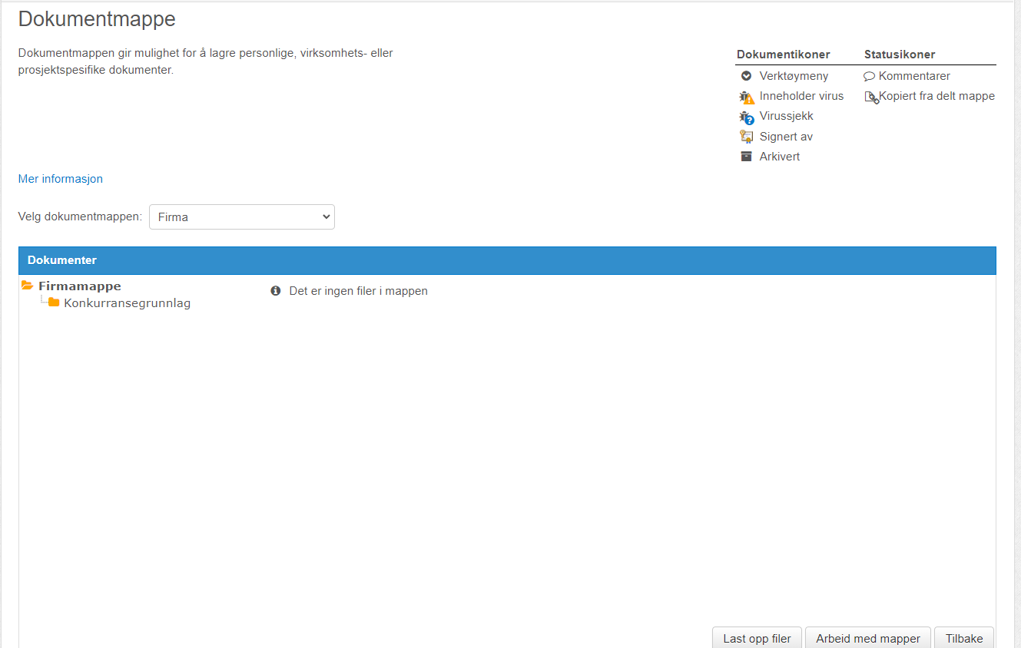
Dokumentmapper forts…
Du får opp følgende bilde

Slide 39
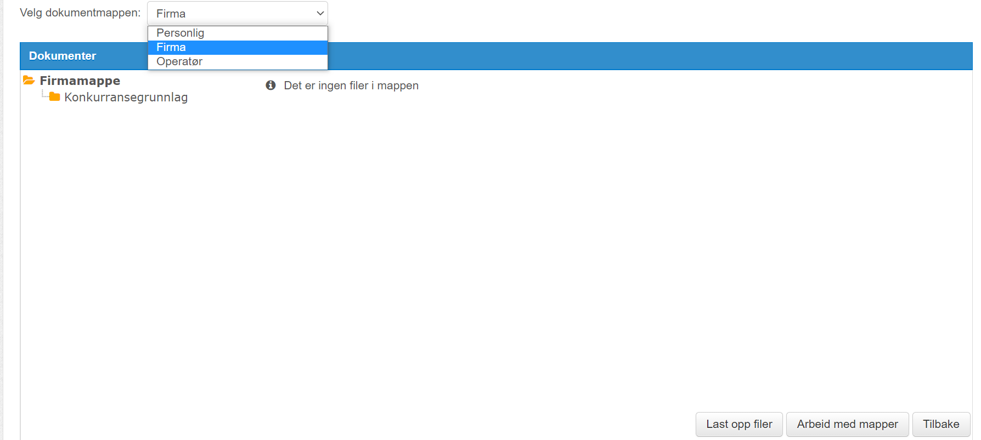
Dokumentmapper forts…
Her kan virksomheten legge inn dokumenter på personlig, firma og operatørnivå. Det er mest vanlig å legge inn dokumenter på Firma.
Dette kan være maler som skal benyttes ved f.eks. minikonkurranser på rammeavtaler, DPS enkeltkonkurranser for å nevne noe.
For å lage mapper. Trykk på «Arbeid med mapper». Se neste foil.
Klikk først på den mappen dokumentet skal lagres under. Trykk deretter på «Last opp filer» for å legge til aktuelle filer.

Slide 40
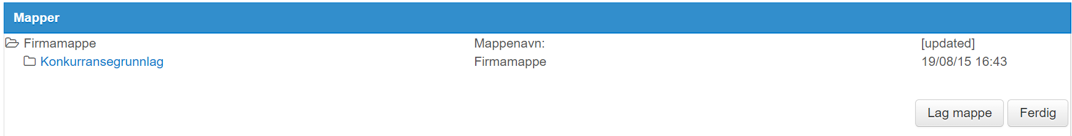
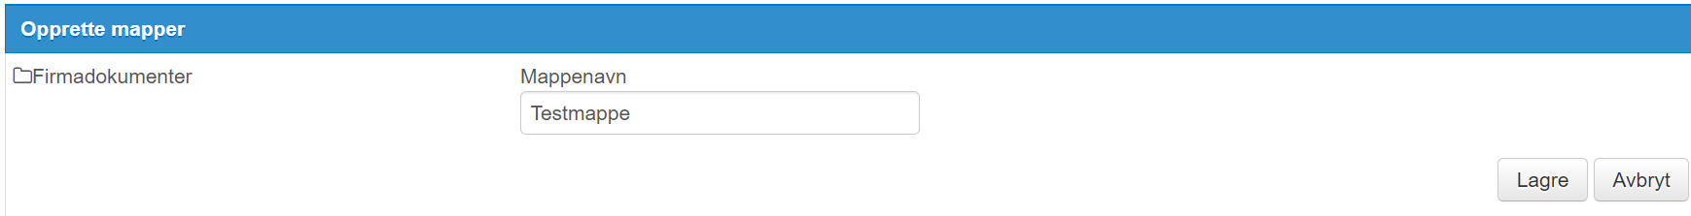
Dokumentmapper – Lage mappe
Trykk på «Lag mappe»
Skriv inn navn på mappen i fritekstområdet og trykk «Lagre»

Slide 41
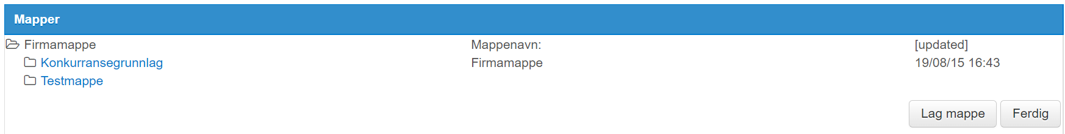
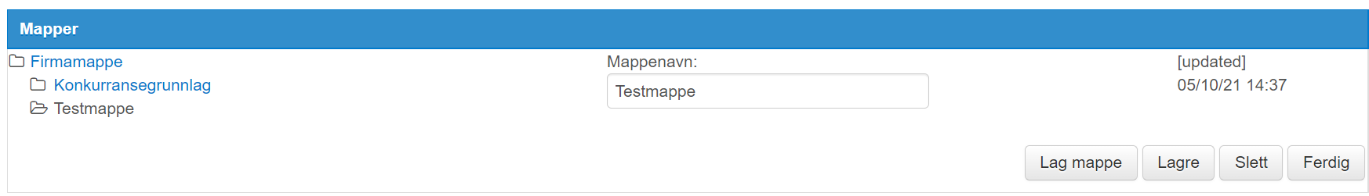
Dokumentmapper – Administrer mappe
Klikk på linken til mappen
Her kan du endre mappenavn
Lage undermapper
Trykk «Lagre» knappen
Slette mapper og trykk «Lagre» knappen

Slide 42
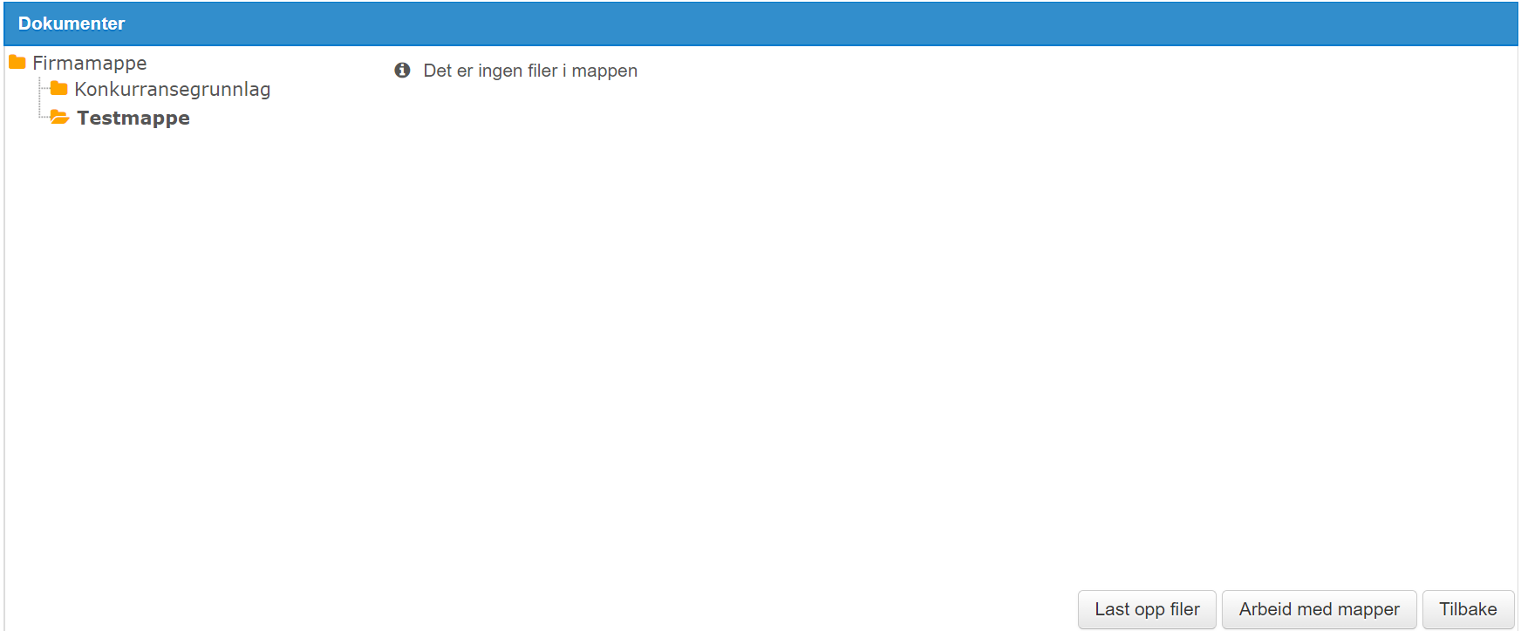
Dokumentmapper – Laste opp filer
Klikk på mappen hvor dokumentet skal lagres
Klikk på «Last opp filer»

Slide 43
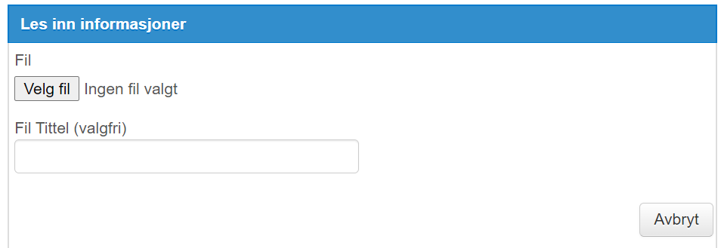
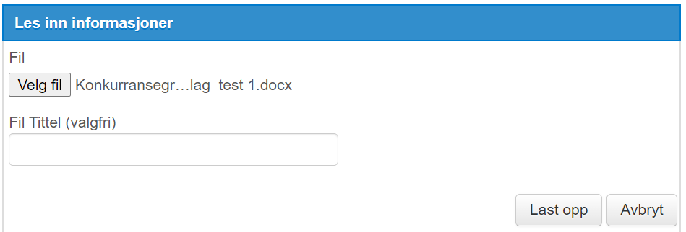
Dokumentmapper – Last opp dokumenter forts..
Klikk på «Velg fil» knappen
Du kommer inn i filutforskeren.
Hent den aktuelle filen
Her ser du navnet på filen
Trykk på «Last opp» knappen
Dokumentet blir lastet opp og lagret under den aktuelle mappen

Slide 44
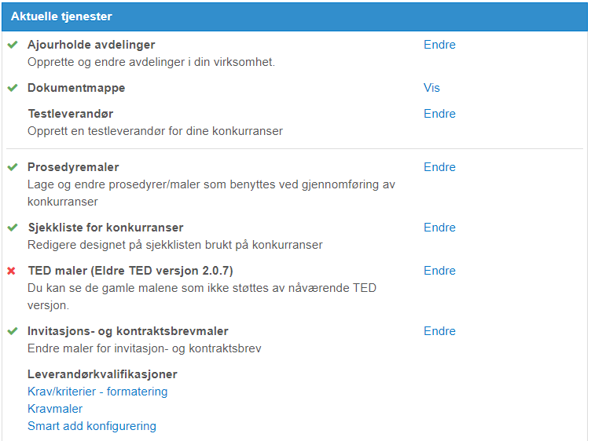
Testleverandør
Gå til «Testleverandør» og klikk på «Endre»

Slide 45
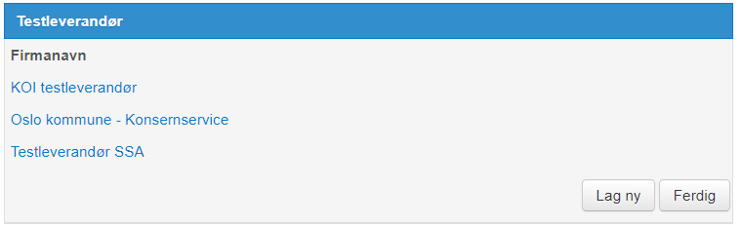
Testleverandør forts…
Du får følgende bilde
Her har du oversikt over testleverandørene
Hvis du skal lage en ny testleverandør – Trykk på «Lag ny» knappen

Slide 46
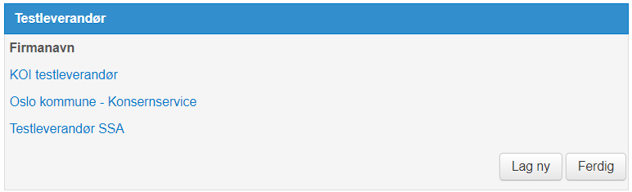
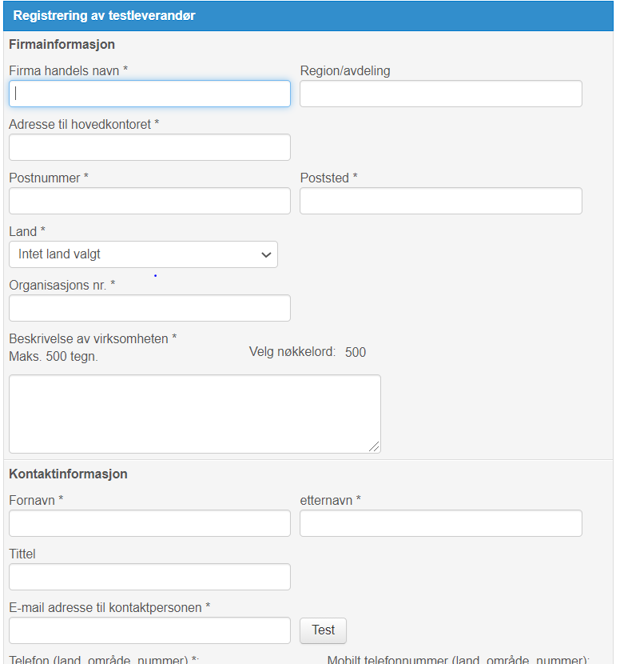
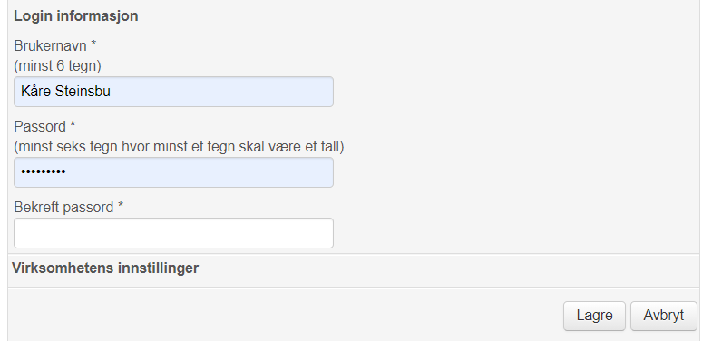
Testleverandør forts…
Du får følgende bilde
Trykk på knappen «Lag ny»
Registrer inn nødvendig informasjon
Det er obligatorisk å fylle ut feltene som er merket med *
Når all informasjon er fylt ut trykk på «Lagre» knappen.
NB: Testleverandør gir kun tilgang for å se hvordan konkurranse ser ut på leverandørsiden. Kan ikke levere inn tilbud.

Slide 47
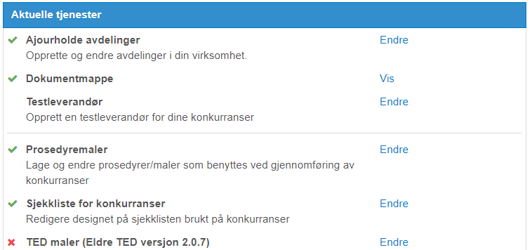
Prosedyremaler
Klikk på linken «Endre»

Slide 48
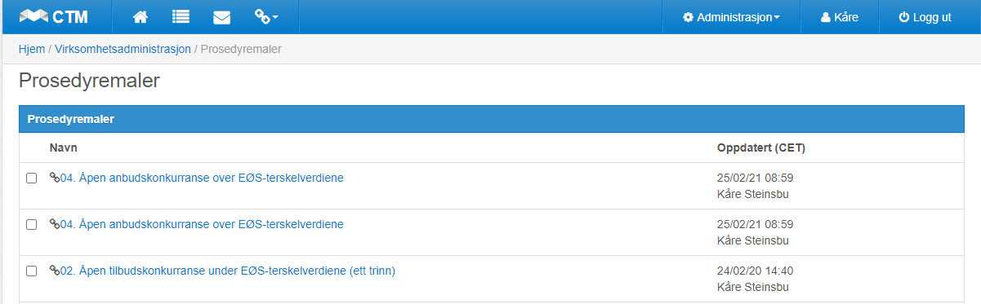
Prosedyremaler
Her får du oversikt over alle prosedyremalene som virksomheten har aktiv.
Her ser du om prosedyremalen er lenket opp fra predefinerte maler

Slide 49
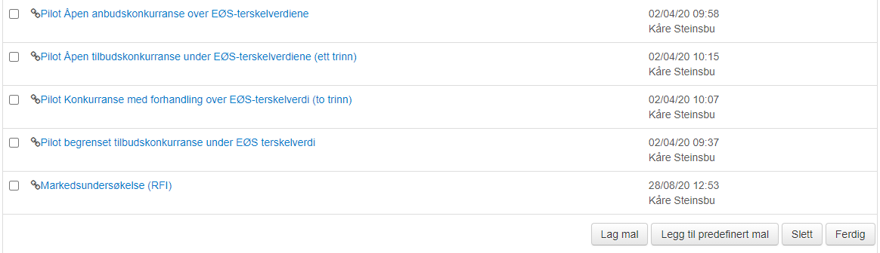
Prosedyremaler forts….
Ta kontakt med Tjenesteforvalter for KGV hvis det er aktuelt å legge til nye prosedyremaler
Trykk på «Legg til predefinert maler». Du får oversikt over alle prosedyremaler som er laget på operatornivå

Slide 50
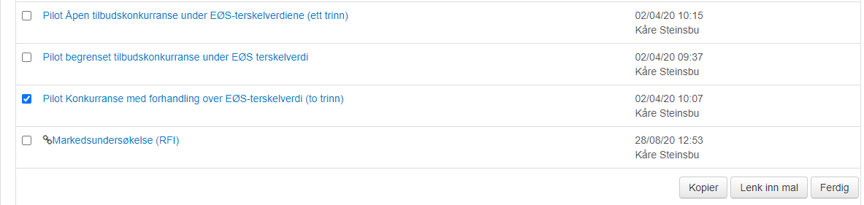
Prosedyremaler forts….
Når Tjenesteforvalter har laget prosedyremal så er den tilgjengelig under predefinerte maler.
Huk av for aktuelle prosedyremal og trykk på «Lenk inn mal» knappen. Trykk deretter «Ferdig» knappen.
Prosedyremalen blir tilgjengelig i KGV enheten til virksomheten

Slide 51
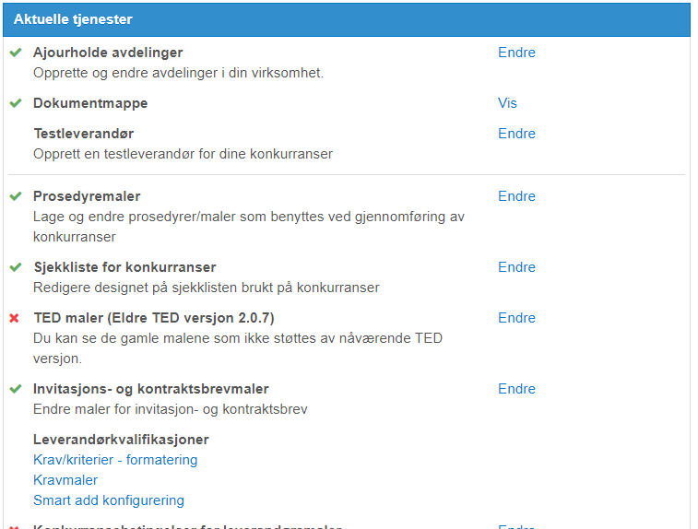
Invitasjons- og kontraktsbrevmaler
Klikk på linken «Endre»

Slide 52
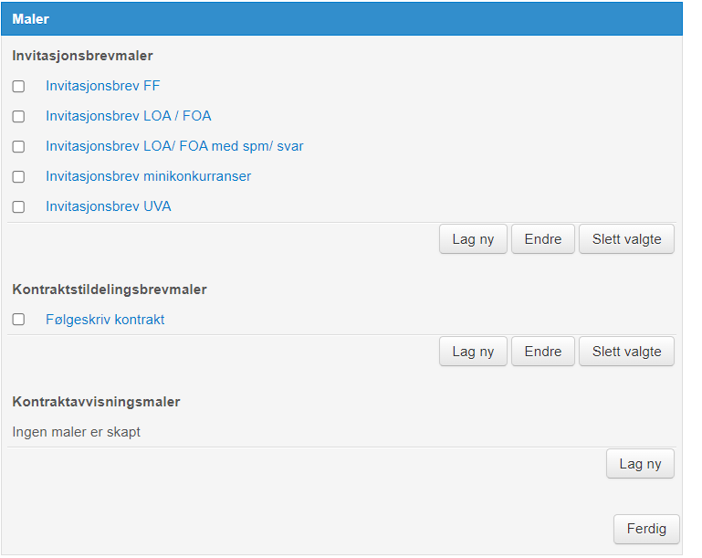
Invitasjons- og kontraktsbrevmaler forts…
Du får følgende bilde
Her kan du legge til
  Invitasjonsbrevmaler
  Kontraktstildelingsmaler (Ikke brev om valg av tilbud med begrunnelse)
NB: Brev om valg av tilbud med begrunnelse og avvisning av tilbud legges ikke inn som mal i KGV.

Slide 53
Oppdatere eksisterende brevmaler
Klikk på lenken til brevet du skal oppdater

Slide 54
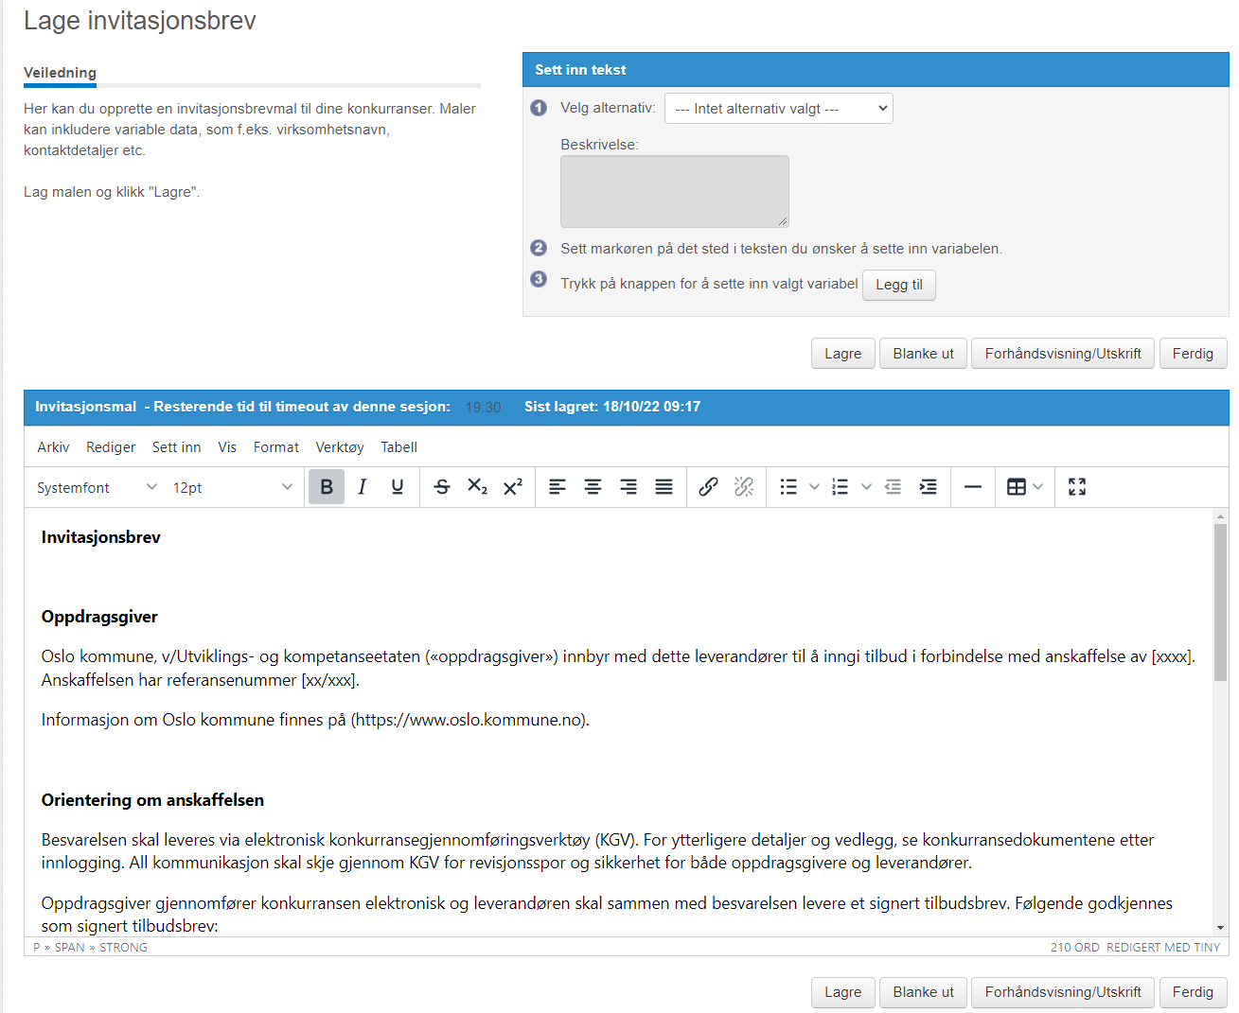
Oppdatere eksisterende brevmaler forts..
Du får følgende bilde
Oppdater teksten i malen og trykk på «Lagre» knappen og
«Ferdig» knappen

Slide 55
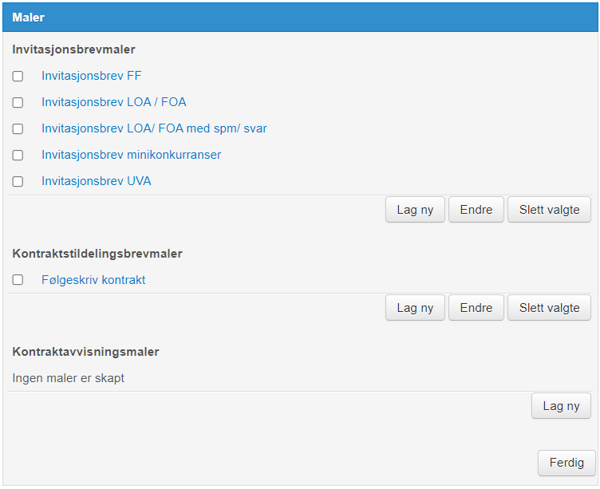
Lage invitasjons- og kontraktsbrevmaler
Trykk på «Lag ny» knappen

Slide 56
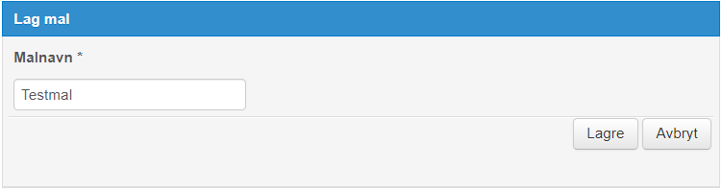
Lage invitasjons- og kontraktsbrevmaler forts..
Du får følgende bilde
Skriv inn navn på malen
Trykk på «Lagre» knappen

Slide 57
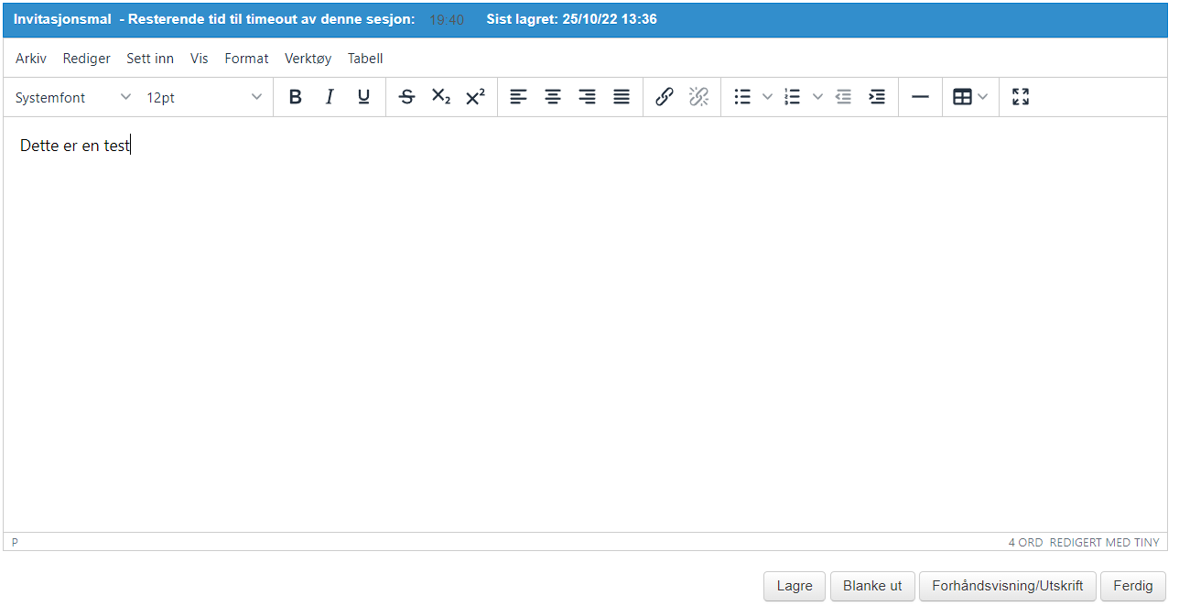
Lage invitasjons- og kontraktsbrevmaler forts..
Du får følgende bilde
Skriv /lim inn tekst
Trykk på «Lagre» knappen
Deretter «Ferdig» for å komme tilbake til oversikt over maler

Slide 58
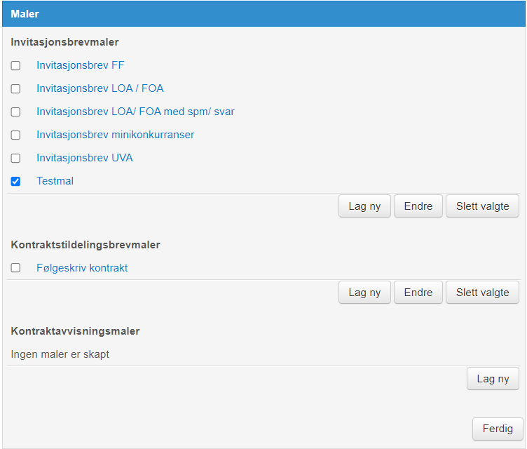
Sletting av maler
Huk av for malen som skal slettes
Klikk på «Slett valgte» knappen
Malen du har valgt blir slettet.

Slide 59
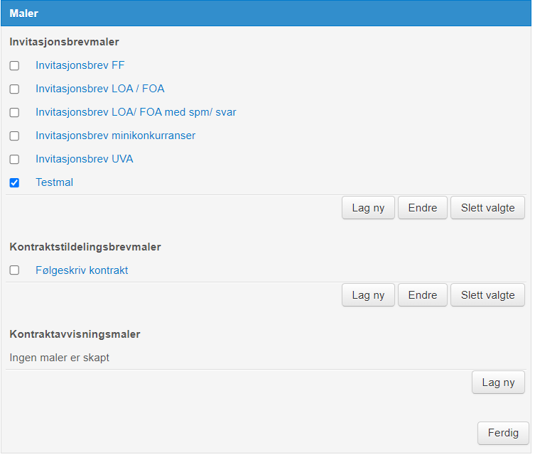
Endre navn på mal
Huk av for malen som skal endre navn
Klikk på «Endre» knappen

Slide 60
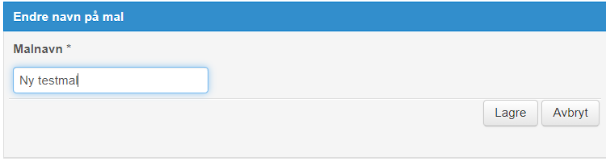
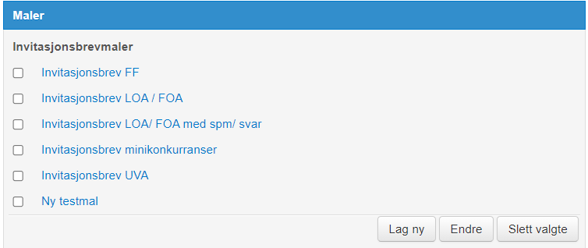
Endre navn på mal forts…
Skriv inn nytt navn
Klikk på «Lagre» knappen
Malen har fått et nytt navn

Slide 61
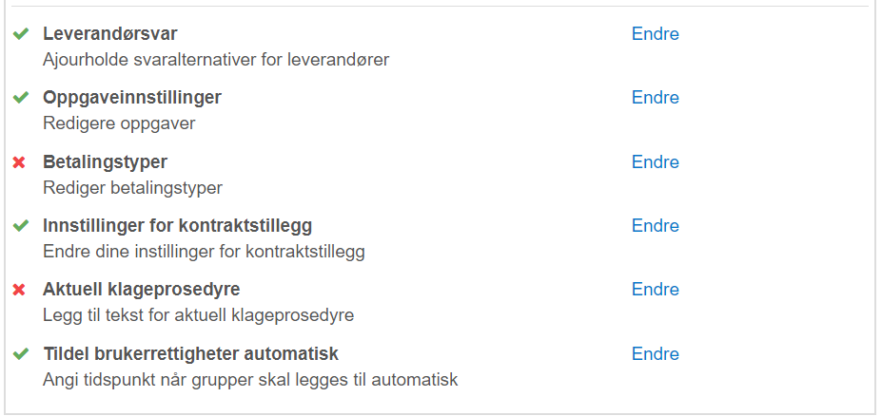
Oppgaveinnstillinger
  Her kan du lage oppgaver som kan linkes opp mot konkurranser i KGV og kontrakter i KAV.
  I KGV så kan du hente aktuelle oppgaver fra «Oppgaver» i venstre menyen i sjekklisten på konkurransen.
  Det samme kan du gjøre i KAV ved å gå inn på fanen «Oppgaver» i kontrakten.
  Klikk på «Endre» knappen

Slide 62
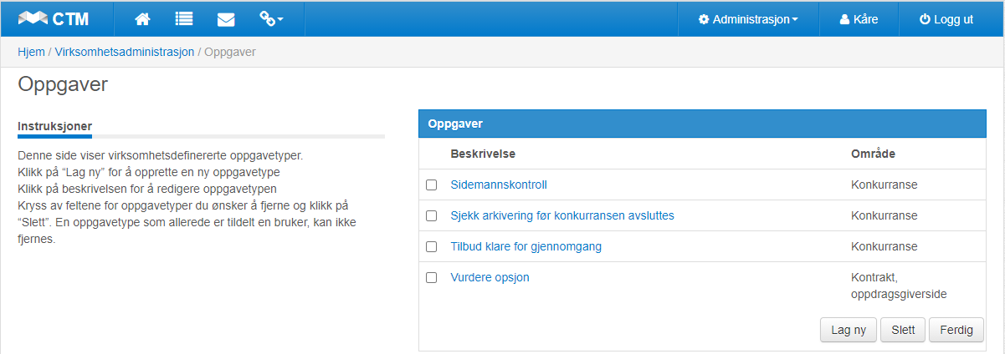
Oppgaveinnstillinger
Her får du oversikt over hvilke oppgaver som er tilgjengelig og området de ligger på
Hvis det er aktuelt å lage nye oppgaver trykk på «Lag ny» knappen

Slide 63
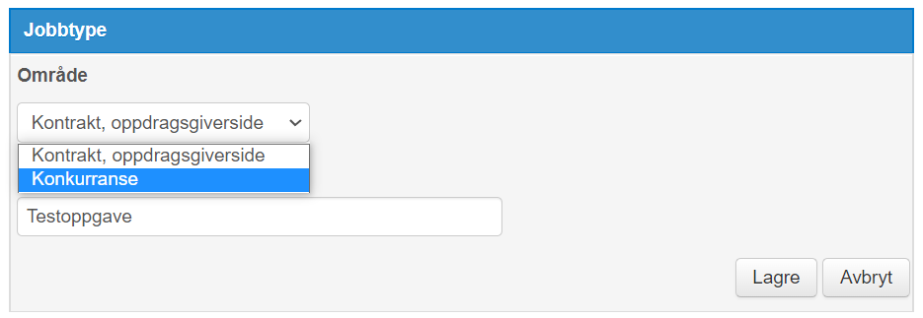
Oppgaveinnstillinger
Gå til nedtrekksmenyen og velg området.
Skriv inn navn på oppgaven (eks. opsjon, sidemannskontroll, godkjenning…)
Trykk «Lagre» knappen.
NB: Her lages kun tittelen for oppgavene som ligger i nedtrekksmenyen.
Selve oppgavene lages i KGV eller KAV

Slide 64
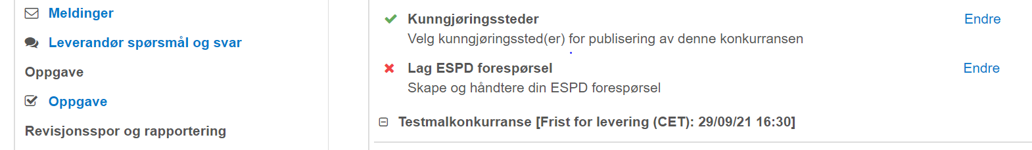
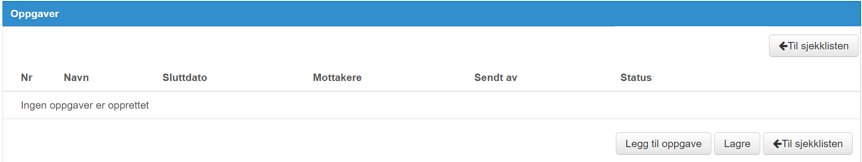
Lage oppgaver i KGV
Klikk på linken til «Oppgaver» i venstre menyen i sjekklisten
Klikk på «Legg til oppgaver»

Slide 65
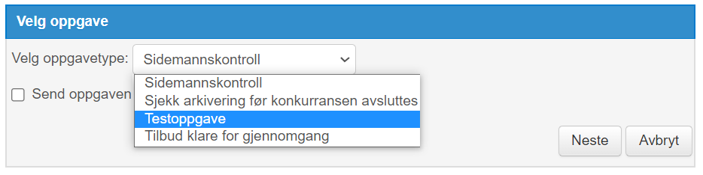

Lage oppgaver i KGV forts…
Ved å trekker ned rullegardinen får du oversikt over alle oppgavene som er laget i KGV
Velg oppgavetype
Hvis det er aktuelt å sende oppgaven til en bruker utenfor virksomhetens KGV/KAV, Huk av for «Send oppgaven til ekstern e-post adresse»
Trykk deretter «Neste»

Slide 66

Lage oppgaver i KGV forts…
Skriv inn tittel på oppgaven
Skriv hva oppgaven omfatter og hva som må gjennomføres
Her er nedtrekksgardinen med alle brukerne i virksomhetens KGV
Velg start og slutt dato og sett inn varsel før forfallsdato
Trykk på «Gi beskjed» knappen

Slide 67

Lage oppgaver i KGV forts…
I de tilfellene hvor det er huket av for «Send oppgaven til ekstern e-post adresse» vil du få følgende bilde. Du får ikke nedtrekksgardin med oversikt av brukere.
Skriv inn ekstern e-post adresse og trykk «Legg til». Aktuell når du skal få en leverandør til å gjøre en oppgave
Velg start og slutt dato
Sett inn varsel før forfallsdato
Trykk på «Gi beskjed» knappen

Slide 68


Lage oppgaver i KGV forts…
Oppgaven er etablert i oppgave-oversikten
Velg status for oppgaven
Trykk på «Lagre» knappen

Slide 69



Lage oppgaver i KAV
Gå til fanen «Oppgaver»
Trykk på «Legg til oppgave» knappen
Velg oppgavetype
Hvis det er aktuelt å sende oppgaven til en bruker utenfor virksomhetens KGV/KAV, Huk av for «Send oppgaven til ekstern e-post adresse»
Trykk på «Neste»

Slide 70

Lage oppgaver i KAV forts…
Skriv inn tittel på oppgaven
Skriv hva oppgaven omfatter og hva som må gjennomføres
I de tilfellene hvor det ikke er huket av for «Send oppgaven til ekstern e-post adresse» vil du her få nedtrekksgardin med alle brukerne i virksomhetens KGV
Skriv inn ekstern e-post adresse og trykk «Legg til»
Velg start og slutt dato og sett inn varsel før forfallsdato
Trykk på «Gi beskjed» knappen

Slide 71


Lage oppgaver i KAV forts…
Oppgaven er etablert i oppgave-oversikten
Velg status for oppgaven
Trykk på «Lagre» knappen

Slide 72

Oversikt over oppgaver
Her finner du oversikt over de aktuelle oppgavene du har i KGV og KAV.
Klikk på «Mine oppgaver» og du får oversikt over alle oppgavene

Slide 73



Oversikt over alle dine oppgaver i KGV/KAV
Her har du faner som viser «Mottatte», «Sendte» og «Fullførte» oppgaver.
Her kan du filtrere ifm oppgaver som er i KGV eller KAV
Her er oversikt over oppgavene, hvem har tildelt, hvem er eier av oppgavene, start og sluttdato og status.
Her kan du filtrere på hvem som har tildelt oppgavene
Her velger du om oppgaven er «Avsluttet». Oppgaven vil bli plassert under fanen «Fullført»

Slide 74


Lag brukergrupper
Gå til «Administrasjon» og «Brukerprofiler»
Trykk på knappen «Brukergrupper»

Slide 75

Lag brukergrupper forts….
Her kan du slette eksisterende brukergrupper ved å huke av for den gruppen som skal slettes og trykk på «Slett» knappen.
Her lager du ny brukergruppe ved å trykke på «Lag gruppe»

Slide 76

Lag brukergrupper forts….
Skriv inn navn på gruppen
Skriv ev. en kort beskrivelse
Trykk «Lagre»

Slide 77

Lag brukergrupper forts….
Søk opp navn og klikk på navnet på de som skal delta i gruppen
Trykk på pil knappen for å legge til medlemmer
Trykk på pil knappen for å ta vekk medlemmer
Trykk «Lagre»

Slide 78

Lag brukergrupper forts….
Her får du oversikt over medlemmene i brukergruppen og hvilke tilganger hver enkelt har
Ved å huke av for inaktiv vil ikke gruppen være tilgjengelig når det etableres konkurranse
Du kan justere tilgang til de som kun har brukertilgang i KGV
Her kan du «Legge til / fjerne medlemmer»
Trykk «Lagre»

Slide 79
Aktuelle funksjonaliteter

Slide 80
Robot – Automatisk arkivering fra KGV til ACOS Websak
Triggerpunkt 1. Følgende dokumenter arkiveres i ACOS etter konkurransens tilbudsfrist:
  Konkurransedokumenter inkl ESPD skjema
  Tilbudsinnbydelse (Tilbudsbrev)
  Kunngjøringsskjemaer
  Innleverte tilbud fra leverandørene
  Spørsmål og svarmodulen
  Anskaffelsesprotokoll (Åpningsprotokoll - når tilbudene er levert inn)
Triggerpunkt 2. Følgende dokumenter arkiveres i ACOS når konkurransen avsluttes i sjekklisten i KGV:
  Anskaffelsesprotokoll (Oppdatert versjon)
  Tildelingsmeldinger til leverandørene (Meldinger med vedlegg)
  Kunngjøring av kontraktstildeling
  Meldingsmodulen (Meldinger med vedlegg)
NB: Viktig å avslutte konkurransen i sjekklisten for at roboten skal lagre dokument i triggerpunkt 2
Virksomheter: UKE, SYE, EBY, UDE, HAV, MUM, BYM, OBF, BBY og REG​

Slide 81
Status digital signatur
Virksomhet​ | Signerte avtaler​ pr. 16.11.2022 | Kommentar​
Utviklings- og kompetanseetaten​ | 168 | Signerer kontrakter, endringer, rammeavtaler og avrop​
Utdanningsetaten​ | 0 | Bestilt januar 2021​
Klimaetaten​ | 36 | Signerer kontrakter, rammeavtaler og avrop​
Vann- og avløpsetaten​ | 257 | Signerer kontrakter, rammeavtaler og avrop​
Oslobygg KF​ | 48 | Signerer kontrakter, endringer, rammeavtaler og avrop
Bydel Stovner​ | 0 | Bestilt 27. oktober 2021​
Eiendom og byfornyelsesetaten​ | 10 | Bestilt den 2. november 2021​
Velferdsetaten​ | 26 | Signerer kontrakter, endringer, rammeavtaler og avrop
Bydel Grünerløkka | 0 | Bestilt den 30. juni 2022
Totalt​ | 545 | ​

Slide 82
GDPR funksjonalitet i KGV
UKE har utarbeidet veileder for bruk av GDPR funksjonaliteten i KGV
    ROS analyse har vist at det behov for opplæring og forståelse for bruk av GDPR funksjonaliteten i KGV.
GDPR funksjonaliteten i KGV:
    En ren slettefunksjon for å slette tilbudsdokumenter
    Funksjonaliteten kan også slette meldinger og spørsmål og svar som er sendt i KGV
    Viktig å lagre all dokumentasjon i arkivsystemet før sletting
    Anbefaler å slette alle tilbudsdokumentene i konkurransen
Virksomhetene har ansvaret for:
    Forankre GDPR hos ledelsen i virksomheten
    Gjennomføre ROS analyse – UKE vil sende brev til virksomhetene om bruk av GDPR funksjonaliteten og fokus på personvern ved bruk av KGV
    Utarbeide egne rutiner for arkivering og sletting av dokumenter i KGV

Slide 83
Anskaffe nytt konkurransegjennomføringsverktøy
  Oslo kommune har gjennomført intensjonskunngjøring – Ingen innvendinger fra markedet
  Dagens avtale forlenges med 1 + 1 år fra den 06.08.2023.
  Monopolsituasjon - Ingen nye løsninger som tilfredsstiller krav til KGV per dags dato når det gjelder språk og LOA/FOA
  Flere aktører som utvikler nye løsninger
  Statnett og VY har inngått avtale med Ivalua (Fransk selskap) for utvikling og implementering av nytt KGV/KAV system

Slide 84
Superbrukerforum, workplace, kurs og intranett

Slide 85
Superbrukerforum
Arrangeres ca 2 ganger i året
Arena for superbrukere hvor de kan møte og utveksle erfaringer med andre superbrukere
Her vil det bli tatt opp temaer som er aktuell for Oslo kommune
Presentasjon av nye løsninger i KGV/KAV
Interne og eksterne foredragsholdere

Slide 86
Workplace
SAM/KGV
Superbrukere har tilgang
Anbefaler at workplace gruppa benyttes som en arena for spørsmål og svar
Tjenesteforvalter bruker workplace gruppa for å sende ut informasjon om KGV/KAV
Tjenesteforvalter gir tilgang til workplace gruppa – Ta kontakt hvis det er noen dere mener bør legges til i gruppa
Anbefaler superbrukere å bruker workplace gruppa aktivt

Slide 87
Opplæring/Kurs
Superbrukeropplæring:
  1 gang i året
  Opplæring ved behov i virksomhetene
Brukeropplæring
  Superbruker i virksomheten gjennomfører opplæring
  Skjer løpende med nye brukere

Slide 88
Intranett
Introduksjon og beskrivelse av KGV/KAV
Veiledere og opplæringsmateriell
Oversikt over superbrukere i de forskjellige virksomhetene
Oversikt over de forskjellige rollene i KGV/KAV

